Slide 1
《医学信息技术》课程
一、人工智能概述
黄恩待
智能医学与生物医学工程研究院
2024-09-23

Slide 2
CONTENTS
一、课程介绍
二、人工智能的基本概念
三、人工智能历史发展
四、机器学习与深度学习
五、人工智能应用现状

Slide 3
01
课程介绍

Slide 4
一、课程介绍
计算机科学与医学交叉学科
用计算机作为工具，帮助我们解决问题（特别是医学问题）
第2周-第10周，18：00-21：15（三次课间休息）
任课老师：姚育东、张白桦、黄恩待

Slide 5
一、课程介绍
时间 | 课程 | 任课老师
第二周（9月14号） | 人工智能概述 | 黄恩待
第三周（9月23号） | 机器学习基础 | 黄恩待
第四周（9月30号） | 深度学习与图像识别 | 黄恩待
第五周（10月7号） | 自然语言处理在医学中的应用 | 黄恩待
第六周（10月14号） | 信息与人工智能技术在医学领域应用概述 | 姚育东/张白桦
第七周（10月21号） | 机器学习在医学信息学方面应用 | 姚育东/张白桦
第八周（10月28号） | 基于深度学习的医学影像辅助诊断 | 姚育东/张白桦
第九周（11月4号） | 基于人工智能的疾病区域检测分割 | 姚育东/张白桦
第十周（11月11号） | 智能医学相关论文分析与写作 | 姚育东/张白桦

Slide 6
一、课程介绍
欢迎学术合作、期待碰撞出新的“科研想法”！

Slide 7
02
人工智能的基本概念

Slide 8
二、人工智能的基本概念
什么是人工智能？
人工智能（Artificial Intelligence，AI）是计算机科学的一个分支，旨在创建能够模拟或增强人类智能的系统。其核心目标是使机器能够执行通常需要人类智能的任务
——来自GPT-4o的回答

Slide 9
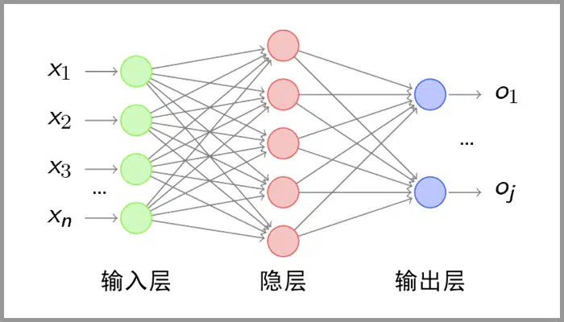
二、人工智能的基本概念
神经网络：
模仿人脑神经元结构的计算模型
神经元、激活函数组成
二维的卷积神经网络（CNN）

Slide 10
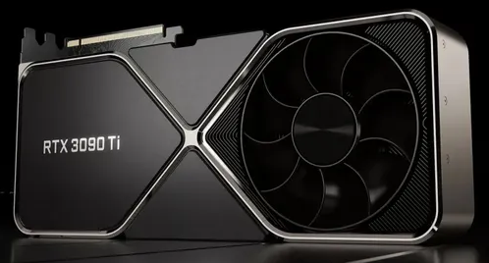
二、人工智能的基本概念
GPU（显卡）:
图形处理单元，用于加速计算
Nvidia：英伟达公司，生产显卡的公司，及配套的软件（显卡驱动）
CUDA：英伟达公司的调用GPU的软件（软件里叫NVCC）
CUDNN: 处理深度学习的加速模块，通常和CUDA一起安装
显存：显卡的内存（类似于我们电脑的内存，独立存在于显卡中）
2080Ti，3090，A100：具体的显卡型号

Slide 11
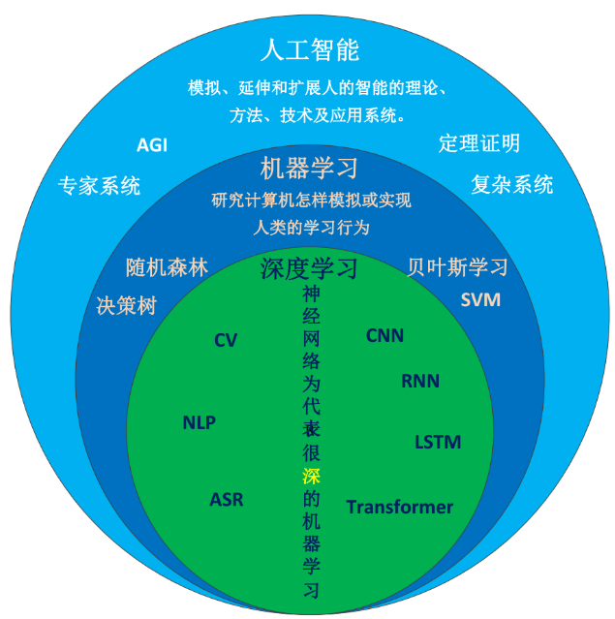
二、人工智能的基本概念
机器学习：
研究如何模拟和实现人类学习行为
深度学习：
以神经网络为代表的，层数很深的机器学习
实际中“机器学习“和“深度学习”不同

Slide 12
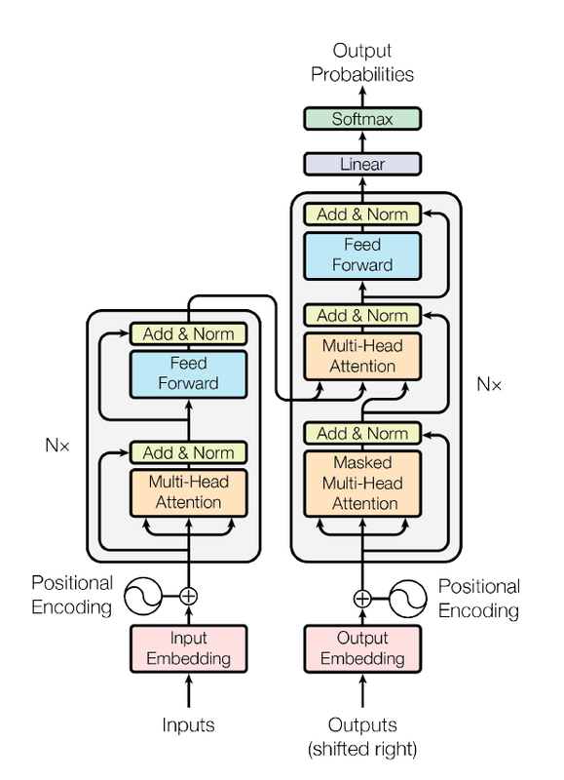
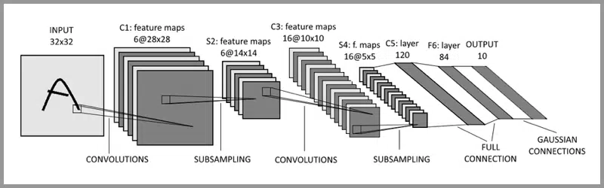
二、人工智能的基本概念
CNN：
卷积神经网络，用于图像的神经网络
Transformer：
用于文本的神经网络（也可用于图像）

Slide 13
二、人工智能的基本概念
Python：
机器学习、深度学习常用的编程语言
Pytorch、Tensorflow/Keras，caffe：
深度学习的框架，Python的包

Slide 14
03
人工智能历史发展

Slide 15
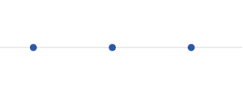
三、人工智能历史发展
2.1 早期探索阶段 图灵测试 1956年达特茅斯会议
2.3 深度学习的崛起 2006年深度学习概念的提出 AlphaGo战胜李世石
2.2 繁荣与低谷 专家系统的兴起与衰退
AI低谷，由于计算能力和算法的限制

Slide 16
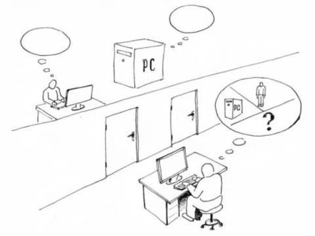
三、人工智能历史发展
图灵测试
由艾伦·麦席森·图灵发明，指测试者与被测试者（一个人和一台机器）隔开的情况下，通过一些装置（如键盘）向被测试者随意提问。
现在的图灵测试测试时长通常为5分钟，如果电脑能回答由人类测试者提出的一系列问题，且其超过30%的回答让测试者误认为是人类所答，则电脑通过测试。

Slide 17
三、人工智能历史发展
AI发展低谷
1970年代末-1980年代
神经网络已经提出（1943年）
没有强大的计算资源

Slide 18
三、人工智能历史发展
深度学习的崛起
半导体技术的发展，GPU的出现
1997年IBM深蓝电脑击败西洋棋世界冠军
2016年AlphaGO围棋战胜围棋世界冠军李世石
2022年底ChatGPT出现（通用人工智能）

Slide 19
04
机器学习与深度学习

Slide 20
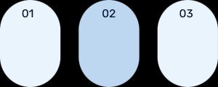
四、机器学习与深度学习
监督学习 回归与分类
无监督学习 聚类与降维
强化学习 策略优化与奖励机制

Slide 21
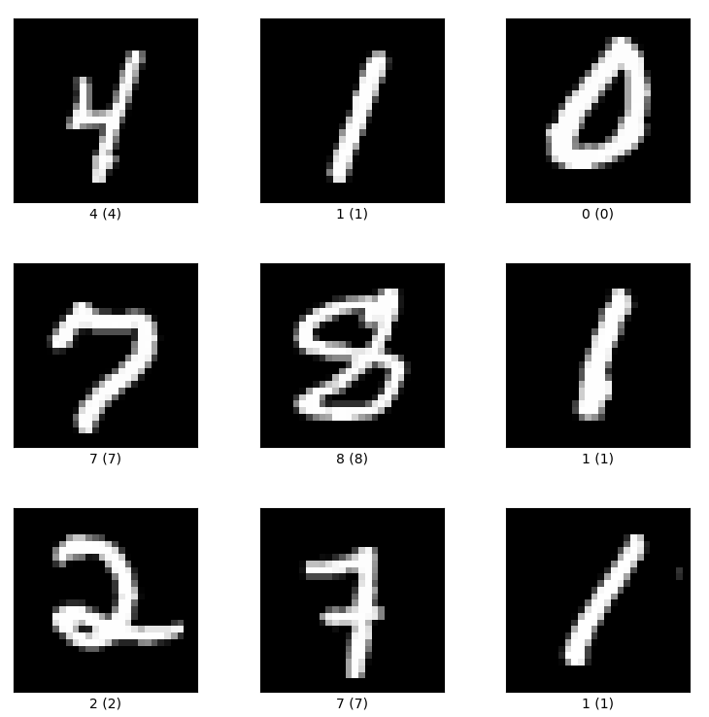
四、机器学习与深度学习
监督学习:
已知“答案”的学习
学习从输入到输出的关系（“厉害的线性回归”）
回归/预测（连续值、如房价预测）
分类（离散值、如肿瘤良性/阴性，数字图像的分类）

Slide 22
四、机器学习与深度学习
无监督学习:
没有“答案”
聚类（把数据划分为不同组别）
降维（减少数据维度）

Slide 23
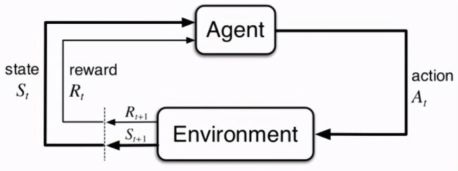
四、机器学习与深度学习
强化学习:
通过与环境交互来学习最佳策略，以最大化累积奖励
学习如何“表现的更好”
自动驾驶
机器人控制

Slide 24
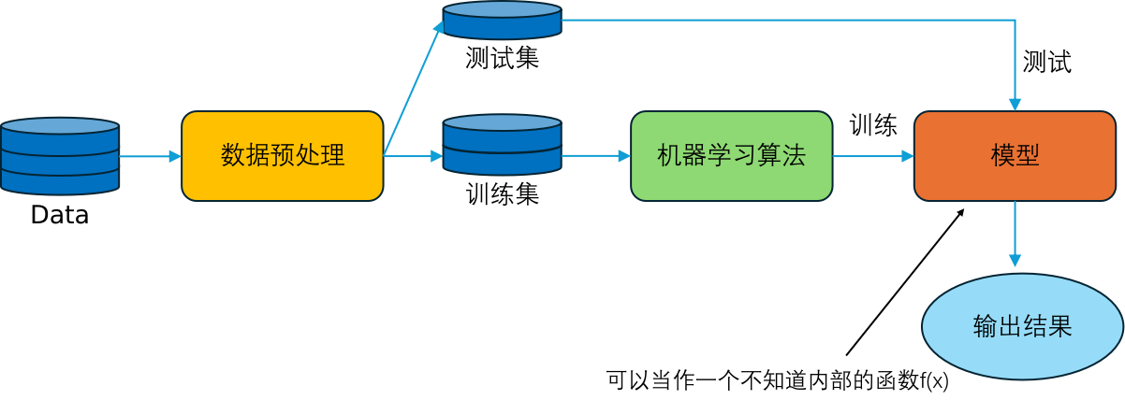
四、机器学习与深度学习
机器学习主要流程:

Slide 25
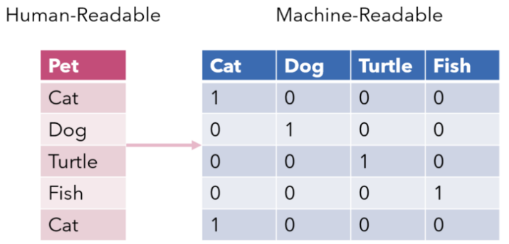
四、机器学习与深度学习
数据预处理:
Excel存储数据（.csv文件更好），Python的Pandas包导入数据
通常数据量要是特征数量的10倍
将数据处理为机器可读形式
One-hot编码(如果类别大于2)

Slide 26
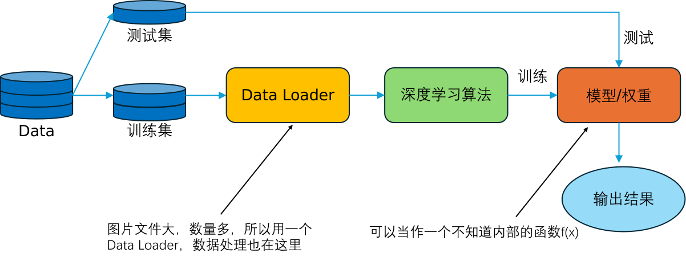
四、机器学习与深度学习
深度学习主要流程:

Slide 27
四、机器学习与深度学习
机器学习常见算法:
支持向量机（SVM，分类/回归）
随机森林回归
多元线性回归
XGBoost

Slide 28
四、机器学习与深度学习
深度学习常见算法:
ANN
CNN
RNN
Transformer

Slide 29
05
人工智能应用现状

Slide 30

五、人工智能应用现状
4.1 医学影像分析 放射科与病理科的应用
4.2 辅助诊断系统 疾病预测与个性化治疗
4.3 医疗机器人 手术辅助与护理机器人
4.4 挑战 对象各异 数据不同

Slide 31
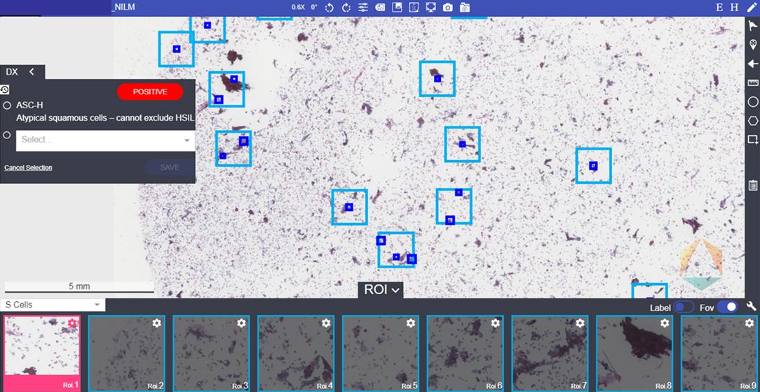
五、人工智能应用现状
医学影像分析:
为何要叫“影像”？
肺结节识别
癌细胞识别
X光骨折识别

Slide 32
五、人工智能应用现状
医学应用挑战
器官、组织各不相同
成像原理各异
分析目标不同
个体特征各异
数据共享？

Slide 33
THE END
THANKS
黄恩待
智能医学与生物医学工程研究院
huangendai@nbu.edu.cn

